Slide 1

Cele lekcji
- czym jest pomiar i zna jego cel,
-podstawowe przyrządy pomiarowe i wie, do czego służą,
-odczytywanie wynik pomiaru i zapisać go z jednostką,
- pojęcie błędu pomiarowego i jego rodzaje,
-kiedy i jak sumować błędy.

Slide 2

Pomiar – to porównanie danej wielkości fizycznej z jej jednostką.
Zawsze musi być wynik liczbowy + jednostka, np.:
długość stołu = 120 cm,
masa jabłka = 0,15 kg,
czas biegu = 10,5 s.

Slide 3

Wielkość fizyczna | Przyrząd pomiarowy | Jednostka
długość | linijka, taśma, suwmiarka | metr (m)
masa | waga szkolna, waga kuchenna | kilogram (kg)
czas | stoper, zegar | sekunda (s)
temperatura | termometr | kelwin (K), °C
siła | siłomierz | niuton (N)
napięcie elektryczne | woltomierz | wolt (V)

Slide 4
Przy pomiarze ważne jest:
-dokładne przyłożenie przyrządu,
-odczyt w odpowiednim miejscu (np. prosto na linijkę, a nie z kąta),
-sprawdzenie, czy przyrząd jest skalibrowany (czy dobrze działa).

Slide 5

Zawsze tak:
Wielkość fizyczna = liczba + jednostka ± niepewność + jednostka
Przykład:
Długość książki = 21,3±0,1 cm

Slide 6
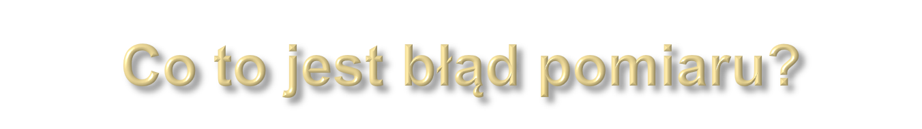
Błąd pomiarowy – to różnica między wartością rzeczywistą a zmierzoną.
Nie da się zmierzyć niczego „idealnie” – zawsze występuje jakaś niepewność.

Slide 7
Rodzaj błędu | Opis | Przykład
Systematyczny | związany z przyrządem lub sposobem pomiaru | linijka startuje od 0,5 cm
Przypadkowy | drobne różnice w wielu pomiarach | różne wyniki przy mierzeniu czasu
Odczytu | złe spojrzenie, złe przyłożenie przyrządu | odczyt z kąta zamiast na wprost
Subiektywny (ludzki) | brak refleksu, opóźnienie w reakcji | za późno naciśnięty stoper

Slide 8
Jak oszacować błąd?
Z dokładności przyrządu: jeśli linijka ma podziałkę co 1 mm → niepewność to ±0,1 cm
Z kilku pomiarów: obliczamy średnią i odchylenie
Sumowanie błędów
Kiedy dodajemy lub odejmujemy wyniki z błędami:
błędy się sumują!
Przykład:
Mierzymy dwie długości:
A = 15,2 ± 0,1 cm
B = 12,8 ± 0,2 cm
A+B=(15,2+12,8)±(0,1+0,2)=28,0±0,3 cm
Błędy dodajemy zawsze jako liczby dodatnie, nawet przy odejmowaniu pomiarów.

Slide 9

Zadanie 1:
Wykonaj trzy pomiary długości długopisu.
Zapisz wyniki i oszacuj średnią oraz niepewność.
Zadanie 2:
Podaj przykład błędu systematycznego i błędu przypadkowego w codziennym pomiarze.
Zadanie 3 (dla chętnych):
Masz dwa pomiary:
masa A = 120,0 ± 0,5 g
masa B = 80,0 ± 0,2 g
Oblicz masę całkowitą i podaj wynik z błędem.

